Slide 1
시뮬레이션 기초 및 실습
Prof. Jibum Kim
Department of Computer Science & Engineering
Incheon National University

Slide 2
Bilinear Interpolation

Slide 3
양방향 선형 보간법 (bilinear interpolation)
2D 공간에서의 이차원 선형 보간 법으로 선형 보간을 양 방향으로 수행
그래픽스, 영상 처리, 수치 해석에서 폭 넓게 사용되는 중요한 보간법 https://darkpgmr.tistory.com/117

Slide 4
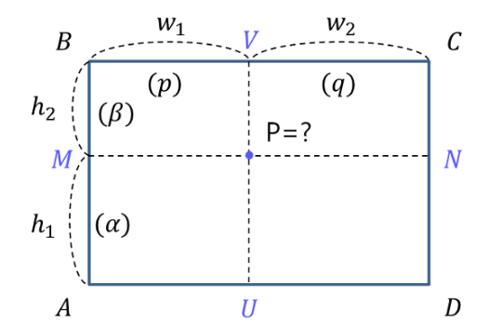
양방향 선형 보간법: 직사각형의 네 꼭지점 (A, B, C, D)에서의 값이 주어져 있을 때, 이 사각형의 변 및 내부의 임의의 점 (P)에서의 값을 추정하는 문제

Slide 5
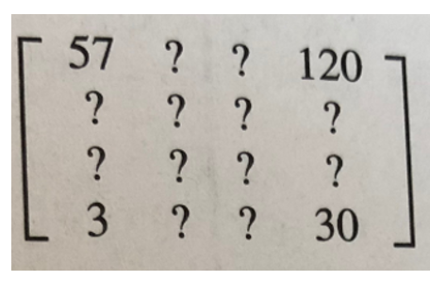
예를 들어 아래와 같은 2차원 행렬 (4행4열)에서 4개의 코너에 있는 원소 값만 주어져 있을 때 나머지 원소 (?)의 값을 예측하고자 한다

Slide 6
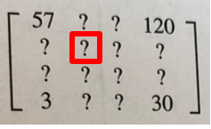
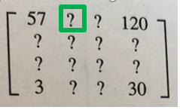
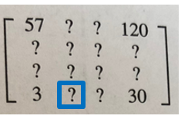
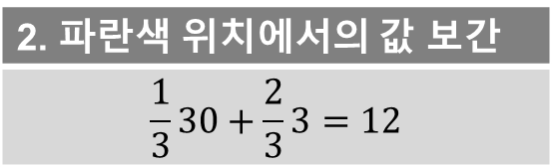
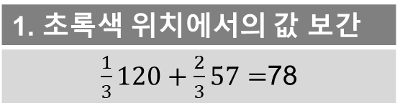
예: 4행 4열의 ? 값들 중에 빨간색 ? 의 값을 양방향 선형 보간으로 예측해 본다. 총 3번의 연산을 통해 구할 수 있다
1. 초록색 위치에서의 값 보간
$\frac{1}{3}120+\frac{2}{3}57=$78
2. 파란색 위치에서의 값 보간
$$\frac{1}{3}30+\frac{2}{3}3=12$$

Slide 7
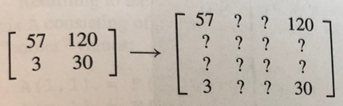
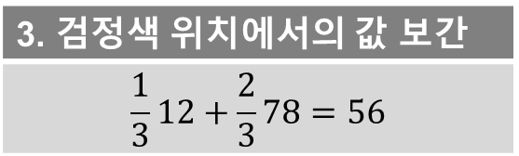
3. 검정색 위치에서의 값 보간
$$\frac{1}{3}12+\frac{2}{3}78=56$$

Slide 8
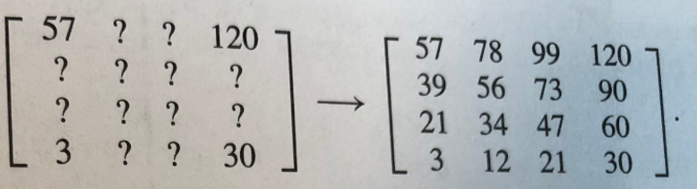
양방향 선형 보간을 이용하여 모든 ?의 값들을 보간해 보았다

Slide 9
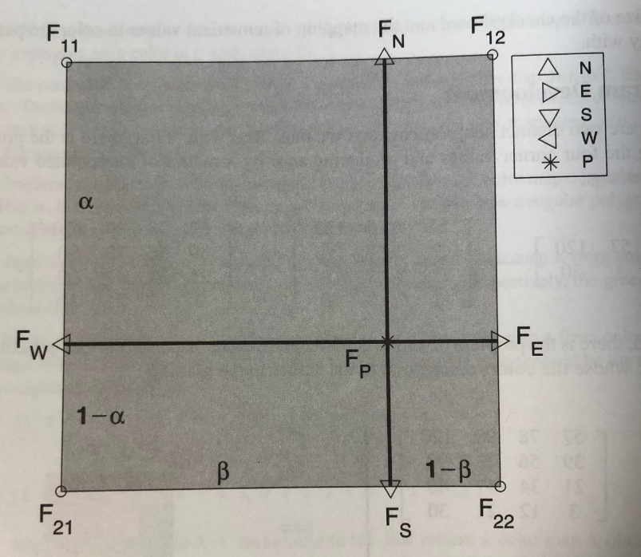
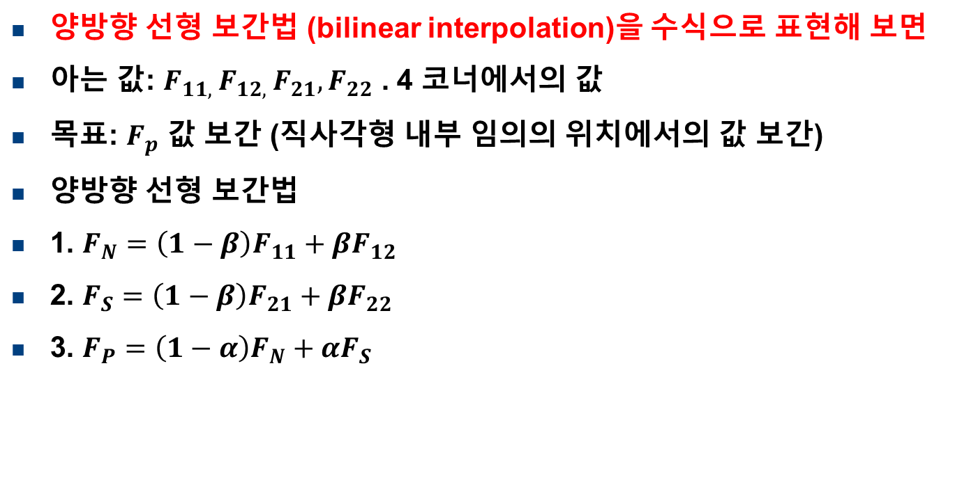
양방향 선형 보간법 (bilinear interpolation)을 수식으로 표현해 보면
아는 값: $F_{11, }F_{12, }F_{21}, F_{22}$ . 4 코너에서의 값
목표: $F_{p}$ 값 보간 (직사각형 내부 임의의 위치에서의 값 보간)
양방향 선형 보간법
1. $F_{N}=\left(1−β\right)F_{11}+βF_{12}$
2. $F_{S}=\left(1−β\right)F_{21}+βF_{22}$
3. $F_{P}=\left(1−α\right)F_{N}+αF_{S}$

Slide 10
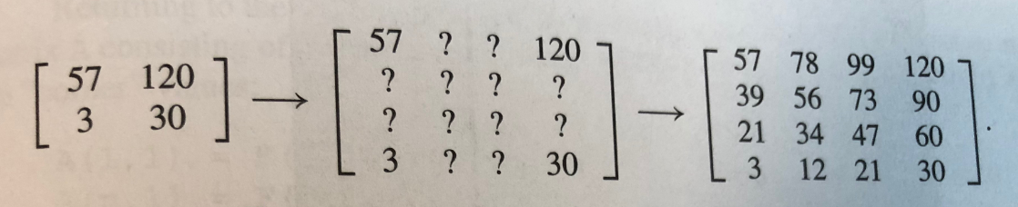
Problem: 함수 F의 값 2행 2열로 값이 주어져 있다. 이를 사용자가 입력한 n행 n열로 자동으로 값들을 확장하고자 한다. 이 n행 n열의 코너 값들이 F의 값들이 된다 (아래 예 n=4인 경우 참고). 이럴 때 값이 비어있는 원소 부분 (?)에 값들을 양방향 선형 보간하는 함수 BilinearInterp.m을 작성하라.

Slide 11
function A=BilinearInterp(F, n)
% 입력: F는 2행2열 행렬, n>1
% 출력: A는 n행 n열 행렬
BilinearInterp 함수
function A = BilinearInterp(F, n) A=zeros(n, n); for j=1:n beta=(j-1)/(n-1); % j=1: beta=0, j=n: beta=1 FN=(1-beta)*F(1,1)+beta*F(1,2); FS=(1-beta)*F(2,1)+beta*F(2,2); for i=1:n alpha=(i-1)/(n-1); A(i,j)=(1-alpha)*FN+alpha*FS; end end

Slide 12
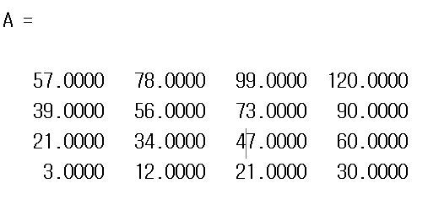
clear; F=[57 120;3 30]; n=4; A = BilinearInterp(F, n)

Slide 13
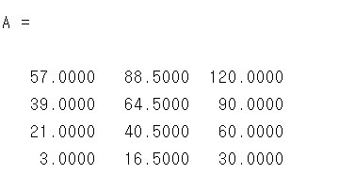
Problem: 앞의 BilinearInterp(F, n)을 BilinearInterp(F, n, m)으로 변경하여 함수 F의 값 2행 2열로 값이 주어져 있을 때 이를 사용자가 입력한 n행 m열로 양방향 선형 보간 방법으로 자동으로 값들을 확장하고자 한다. BilinearInterpm(F, n, m)을 작성해보자
main.m | 실행 결과
clear; F=[57 120;3 30]; n=4; m=3; A = BilinearInterpm(F, n, m)

Slide 14
Optimization (최적화)

Slide 15
Optimization problems involve finding the “best” of something
다음 Traveling salesman problem은 weighted graph (가중치 그래프)에서 유명한 optimization 문제이다
Traveling salesman problem (TSP, 순회 판매원 문제): n개의 도시가 있다고 하자. Salesman이 n개의 도시를 정확히 한번만 방문하면서 최소 거리로 출발점으로 돌아오는 방문 순서는 무엇인가?

Slide 16
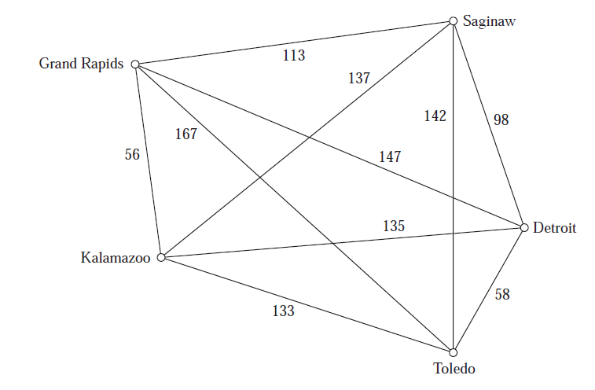
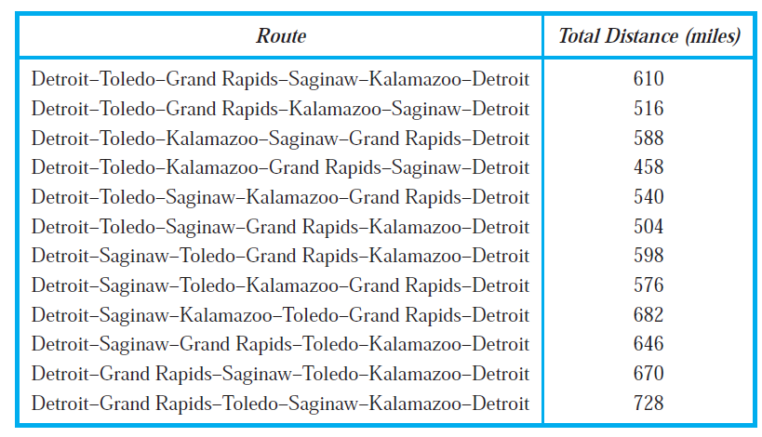
예: 다음과 같이 weighted graph로 표현된 5개의 도시에 대해서 TSP 문제를 생각해보자. 각 도시 간의 거리는 그래프의 edge의 가중치 (weight)로 표현되어 있다.
Q) TSP 문제: Salesman이 Detroit에서 출발하여 4개의 도시를 한번만 방문하여 원래 Detroit로 돌아온다고 하면 최소 거리로 방문하는 순서는 무엇인가?
n개의 도시가 있다면 (n-1)! 의 경우의 수가 생긴다

Slide 17
TSP 문제에대해서 greedy (욕심쟁이) 알고리즘과 유사한 heuristic 알고리즘을 적용해 보고자 한다
A heuristic is a technique designed for solving a problem more quickly when classic methods are too slow, or for finding an approximate solution when classic methods fail to find any exact solution

Slide 18
Problem: n개의 도시가 있을 때 이 n개의 도시에 대해서 TSP 문제를 아래와 같은 Heuristic 알고리즘을 적용해서 풀어보려고 한다. 이 Heuristic 알고리즘을 수행하는 Matlab 함수를 작성하고자 한다. 또한 이 Heuristic 알고리즘 이 얼마나 좋은 알고리즘인지 검증해보고자 한다
Heuristic 알고리즘 H:
Go to the nearest unvisited city (아직 방문하지 않은 가장 가까운 도시를 방문한다)

Slide 19
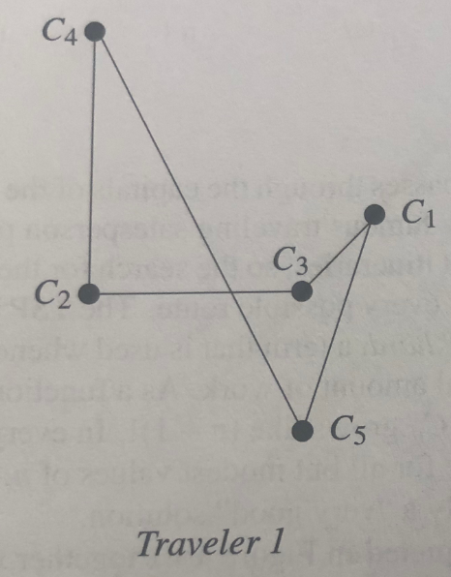
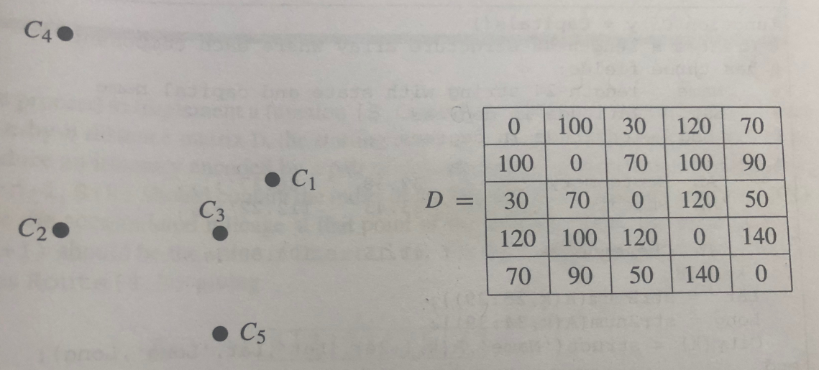
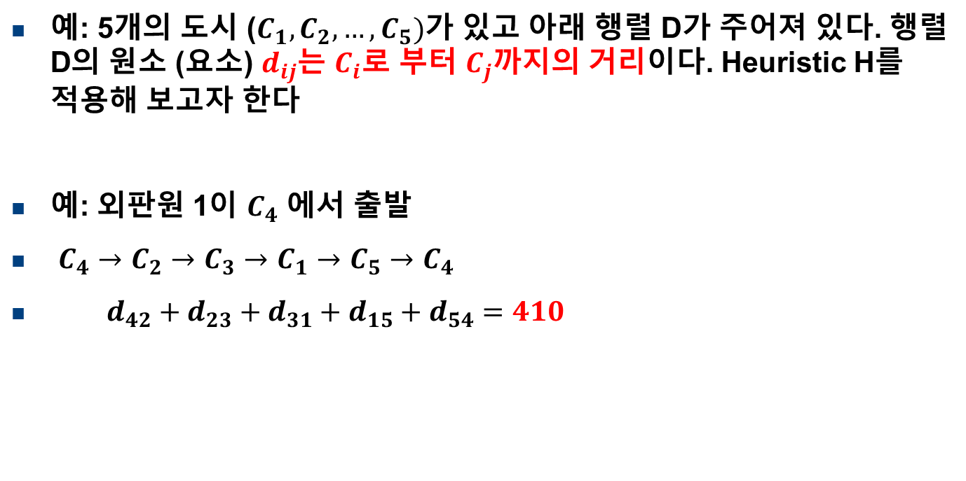
예: 5개의 도시 ($C_{1}, C_{2},…,C_{5})$가 있고 아래 행렬 D가 주어져 있다. 행렬 D의 원소 (요소) $d_{ij}$는 $C_{i}$로 부터 $C_{j}$까지의 거리이다. Heuristic H를 적용해 보고자 한다
예: 외판원 1이 $C_{4}$ 에서 출발
$C_{4}→C_{2}→C_{3}→C_{1}→C_{5}→C_{4}$
$d_{42}+d_{23}+d_{31}+d_{15}+d_{54}=410$

Slide 20
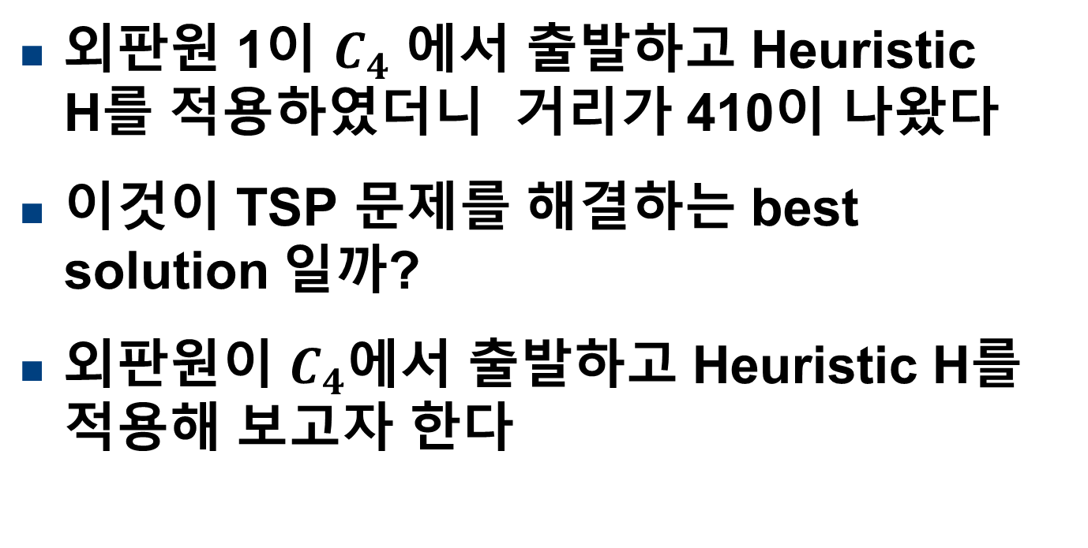
외판원 1이 $C_{4}$ 에서 출발하고 Heuristic H를 적용하였더니 거리가 410이 나왔다
이것이 TSP 문제를 해결하는 best solution 일까?
외판원이 $C_{4}$에서 출발하고 Heuristic H를 적용해 보고자 한다

Slide 21
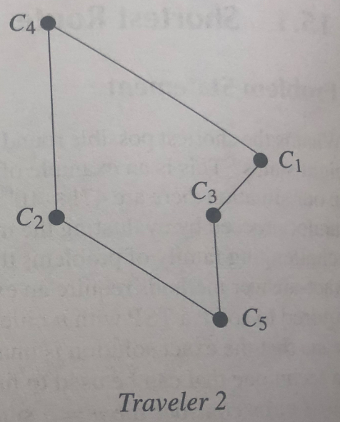

만일 외판원 2가 $C_{1}$ 에서 출발하고 Heuristic 알고리즘 H를 적용한다면 아래와 같이 총 거리는 390이 된다. 과연 이 값이 TSP 문제를 푸는 최소 거리일까? 이를 검증하기 위하여 함수 Route를 작성하고자 한다
$C_{1}→C_{3}→C_{5}→C_{2}→C_{4}→C_{1}$
$d_{13}+d_{35}+d_{52}+d_{24}+d_{41}=390$

Slide 22
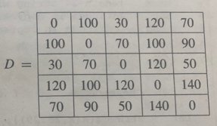
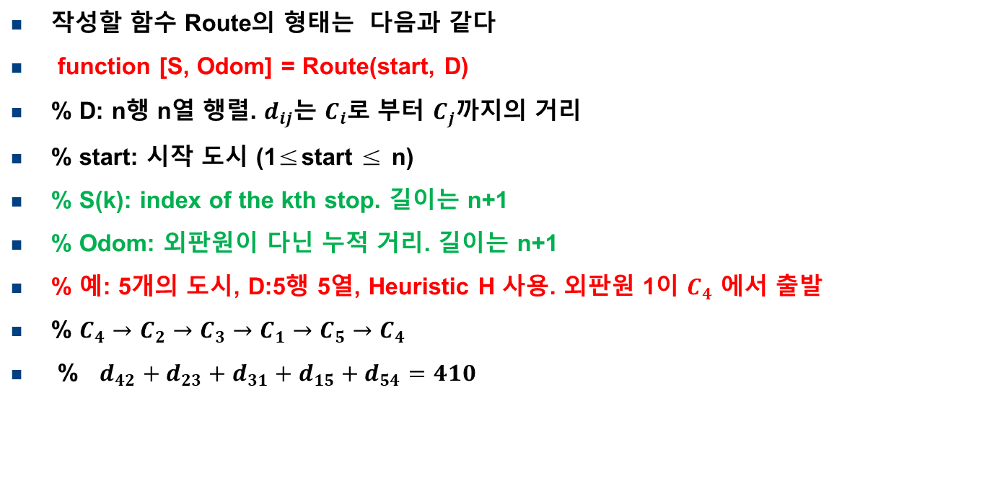
작성할 함수 Route의 형태는 다음과 같다
function [S, Odom] = Route(start, D)
% D: n행 n열 행렬. $d_{ij}$는 $C_{i}$로 부터 $C_{j}$까지의 거리
% start: 시작 도시 (1≤start ≤ n)
% S(k): index of the kth stop. 길이는 n+1
% Odom: 외판원이 다닌 누적 거리. 길이는 n+1
% 예: 5개의 도시, D:5행 5열, Heuristic H 사용. 외판원 1이 $C_{4}$ 에서 출발
% $C_{4}→C_{2}→C_{3}→C_{1}→C_{5}→C_{4}$
% $d_{42}+d_{23}+d_{31}+d_{15}+d_{54}=410$
S
4 | 2 | 3 | 1 | 5 | 4
Odom
0 | 100 | 170 | 200 | 270 | 410

Slide 23
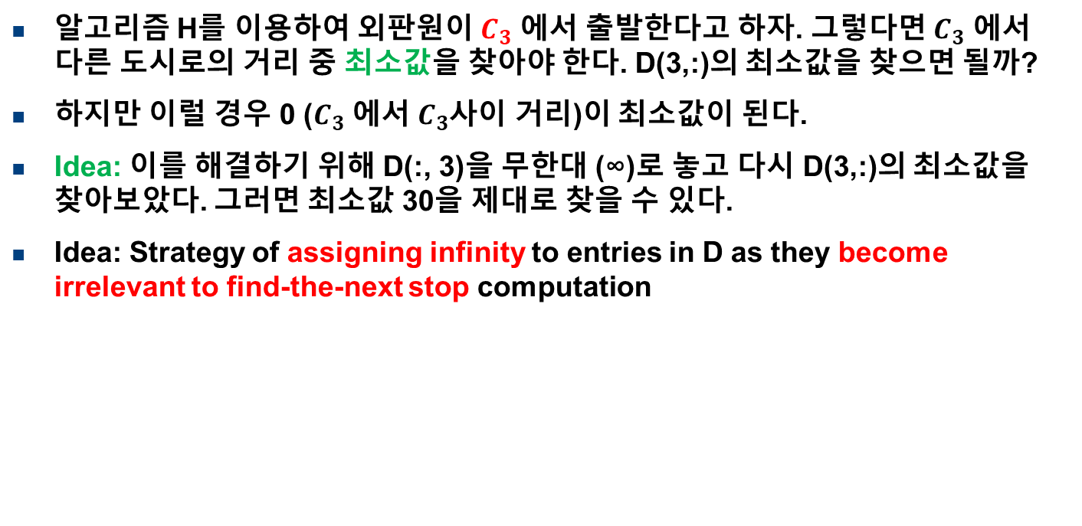
알고리즘 H를 이용하여 외판원이 $C_{3}$ 에서 출발한다고 하자. 그렇다면 $C_{3}$ 에서 다른 도시로의 거리 중 최소값을 찾아야 한다. D(3,:)의 최소값을 찾으면 될까?
하지만 이럴 경우 0 ($C_{3}$ 에서 $C_{3}$사이 거리)이 최소값이 된다.
Idea: 이를 해결하기 위해 D(:, 3)을 무한대 (∞)로 놓고 다시 D(3,:)의 최소값을 찾아보았다. 그러면 최소값 30을 제대로 찾을 수 있다.
Idea: Strategy of assigning infinity to entries in D as they become irrelevant to find-the-next stop computation
0 | 100 | 30 | 120 | 70
100 | 0 | 70 | 100 | 90
30 | 70 | 0 | 120 | 50
120 | 100 | 120 | 0 | 140
70 | 90 | 50 | 140 | 0
0 | 100 | ∞ | 120 | 70
100 | 0 | ∞ | 100 | 90
30 | 70 | ∞ | 120 | 50
120 | 100 | ∞ | 0 | 140
70 | 90 | ∞ | 140 | 0
D=
D=

Slide 24
% Here: 현재 외판원이 있는 도시 index
% 예 Here=3; % 현재 외판원이 도시 3에 있음 S(1)=Here; % S(k): index of the kth stop Odom(1)=0; % 외판원이 다닌 누적 거리 D(:, Here)=inf; [Leg, Next] = min (D(Here, :)); % D행렬의 Here 행에서 최소값 (Leg), 최소값 갖는 위치 (Next) Odom(2)= Odom(1) + Leg; Here= Next; % Here 는 1 S(2)=Here; % S(2)는 1
0 | 100 | ∞ | 120 | 70
100 | 0 | ∞ | 100 | 90
30 | 70 | ∞ | 120 | 50
120 | 100 | ∞ | 0 | 140
70 | 90 | ∞ | 140 | 0
S
3 | 1
D=
Odom
0 | 30

Slide 25
% Here: 현재 외판원이 있는 도시 index
% Here는 1 D(:, Here)=inf; % 1열 모두 무한대로 [Leg, Next] = min (D(Here, :)); % D행렬의 Here 행에서 최소값 (Leg), 최소값 갖는 위치 (Next) % Leg=70, Next=5 Odom(3)= Odom(2) + Leg; Here= Next; S(3)=Here; % Here: 5
∞ | 100 | ∞ | 120 | 70
∞ | 0 | ∞ | 100 | 90
∞ | 70 | ∞ | 120 | 50
∞ | 100 | ∞ | 0 | 140
∞ | 90 | ∞ | 140 | 0
3 | 1 | 5
S
D=
Odom
0 | 30 | 100

Slide 26
∞ | 100 | ∞ | 120 | ∞
∞ | 0 | ∞ | 100 | ∞
∞ | 70 | ∞ | 120 | ∞
∞ | 100 | ∞ | 0 | ∞
∞ | 90 | ∞ | 140 | ∞
3 | 1 | 5 | 2
D=
S
Odom
0 | 30 | 100 | 190
반복함

Slide 27
함수 Route
https://www.dropbox.com/s/ov8y6o5c781hjfv/Route.m?dl=0
main 함수
clear; % N=5; % D=randi([1, N*2], N, N); % 난수로 N행 N열 행렬 만듬 % start=randi([1, N], 1, 1); % 무작위 도시에서 출발 D=[0 100 30 120 70;100 0 70 100 90;30 70 0 120 50;120 100 120 0 140;70 90 50 140 0]; start=1; [S, Odom] = Route(start, D);

Slide 28
실행결과: best solution
시작 도시 1: 1 →3 →5 →2 →4 →1, 거리: 390
시작 도시 2: 2 →3 →1 →5 →4 →2, 거리: 410
시작 도시 3: 3 →1 →5 →2 →4 →3, 거리: 410
시작 도시 4: 4 →2 →3 →1 →5 →4, 거리: 410
시작 도시 5: 5 →3 →1 →2 →4 →5, 거리: 420

Slide 29
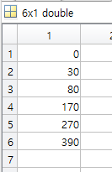
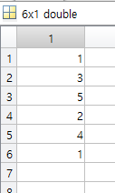
start=1인 경우

Slide 30
Problem: 반복문을 이용하여 최소 거리인 start 도시를 자동으로 출력해주는 코드를 작성해보자

